Slide 1


SELÇUKLU
KONYA
2011
İSPANYA SEYAHATİ
SEVİLLA ŞEHRİ İÇİN OLASI TEHLİKELER VE ÖNLEMLER
Erasmus Projesi katılımcıları için hazırlanmıştır.

Slide 2
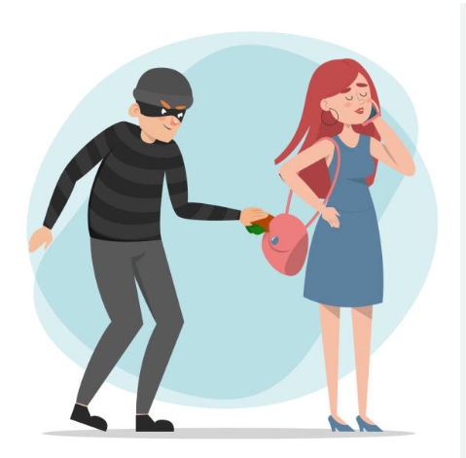
Sevilla, İspanya'nın Endülüs bölgesinde yer alan tarihi ve turistik bir şehirdir. Genellikle güvenli bir şehir olarak kabul edilse de, şehre gelen insanların dikkat etmesi gereken durumlar ve alınması gereken önlemler vardır. En yaygın problemi küçük çaplı hırsızlıklar ve kapkaç olaylarıdır.

Slide 3
GENEL GÜVENLİK
Güvenli bir şehir olarak kabul edilmektedir. Turistik bölgelerde polis varlığı fazladır.
Kalabalık Alanlara Dikkat
Özellikle turistik bölgeler: Katedral çevresi, Alcázar, Santa Cruz Mahallesi, Plaza de España, otobüs/tren istasyonları ve toplu taşıma alanları kalabalıktır, çantalarınızı koruyun. Para, pasaport ve değerli eşyalarınızı kolay erişilemeyen yerlerde taşıyın.
Sahte Rehberler veya Dilencilere Dikkat
Bazı kişiler, turistlere “yardımcı olma” bahanesiyle yaklaşarak onları dolandırmaya çalışabilir.
Özellikle sahte bileklikçiler, falcılar veya çiçek satanlar kolunuza bileklik takıp sonra zorla para istemeye kalkabilir.
Nasıl önlem alınır? Kibarca ama net şekilde “hayır” deyin ve uzaklaşın.
Gece Saatleri
Gece geç saatlerde metro ve otobüslerde tenha kalmamaya çalışın.

Slide 4
Turist Tuzakları
Flamenko Gösterileri ve Turistik Etkinlikler
Bazı "sahte" gösteriler, kaliteli gibi pazarlanıp yüksek ücret talep edebilir. Bunun için; bilinen bilet sitelerinden rezervasyon yapın.
Ulaşım
Eğer toplu taşıma kullanmayacaksanız; yetkili taksi duraklarından binin veya güvenilir uygulamalar (Uber, Cabify) kullanın.
Sahte Rehberler
Özellikle turistik bölgelerinde sahte rehberler karşınıza çok çıkacaktır. Nazikçe istemediğinizi belirtiniz.

Slide 5
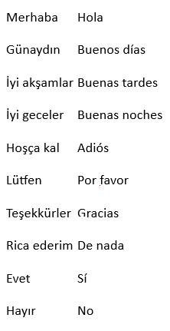
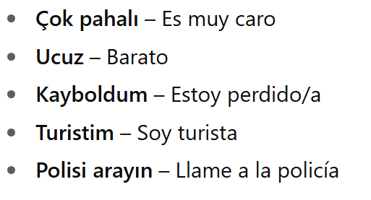
KULLANILAN DİL
Sevilla'nın resmi dili İspanyolca (Español)’dır. Endülüs bölgesinde konuşulan İspanyolca, biraz daha hızlı ve melodik bir aksana sahiptir. İspanyollar, nazik ve yardımseverdir, birkaç kelime İspanyolca konuşmanız bile genelde çok olumlu karşılanır. Günlük hayatınız için bazı kelimeler;

Slide 6
DOĞAL TEHLİKELER
Sıcak Hava
Özellikle temmuz ağustos ayları oldukça sıcaktır. Sonbahar ayları biraz daha ılımandır. Ekim ayında; ılıman ve genellikle keyifli olur. Yazın kavurucu sıcakları geride kalır, ama hala güneşli ve ılık günler yaşanır. Sonbaharın başı olduğu için şehri gezmek açısından en ideal zamanlardan biridir.
Yoğun Yağışlar
112 (Acil Durum Numarası): Tüm doğal afet ve acil durumlar için ücretsiz aranabilir.
Şehir, Gudalquivir Nehri kıyısında yer almaktadır. Yoğun yağışlarda, özellikle sonbahar aylarında, nehir taşkınları veya şehir içi su baskınları olabilir. Bu yüzden nehir kıyısından uzak durunuz. Yanınıza mutlaka şemsiye alınız.

Slide 7
PRATİK ÖNERİLER
Yavaş şehir temposuna alışın. Siesta saatlerinde (yaklaşık 14:00–17:00) birçok yer kapalı olabilir. (Siesta, sıcak ülkelerde yapılan uygulamadır. Öğle saatlerinde kişilerin yaşadığı yorgunluğu engellemek için, kısa süre de olsa uykuya ihtiyaçları vardır.)
Yerel halkla saygılı iletişim kurun. İspanyollar genelde sıcakkanlıdır ama doğrudan iletişim yerine nazik ifadeler tercih ederler.
Gece hayatı geç başlar. Akşam yemekleri bile 21:00 sonrası başlar, bu saatlere göre plan yapın
Kaybolmamak için harita uygulamaları kullanın.
Ayrıca telefonunuzun bataryasının bitmemesi için yanınızda powerbank bulundurun.
Yerel saati Türkiye’ den bir saat geridir.

Slide 8
SEVİLLA ŞEHRİNİN EŞSİZ TARİHİNİ ÖĞRENİRKEN HER SEYAHATTE OLDUĞU GİBİ BAZI TEHLİKELER VE RİSKLER DE
BULUNMAKTADIR. BU SUNUM İLE RİSKLERE KARŞI ALINABİLECEK ÖNLEMLERİ ANLATTIM. KATILIMINIZ VE İLGİNİZ İÇİN TEŞEKKÜR EDERİM. ☺
Saniye İNCE POLAT

